Slide 1

『蒙恩之路』
(路得記二章)
薛忠勇 弟兄

Slide 2
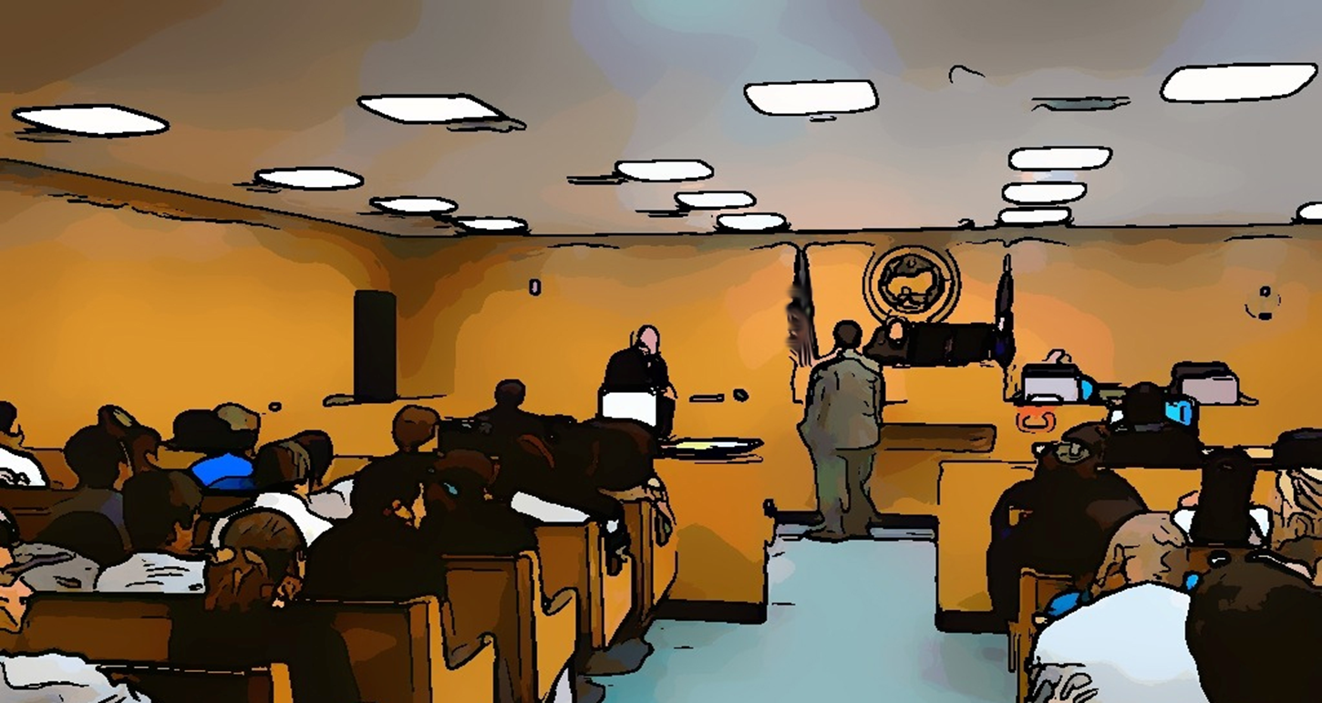
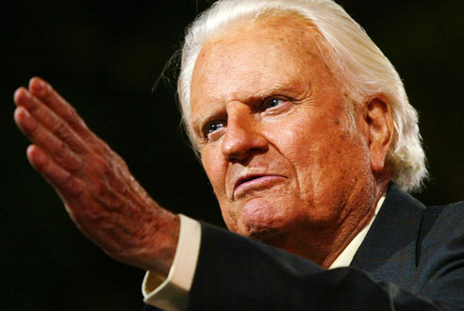
上帝是如此恩待一切認罪悔改的人
有罪！
不認罪就失去
了蒙恩的機會
Not
Guilty!

Slide 3
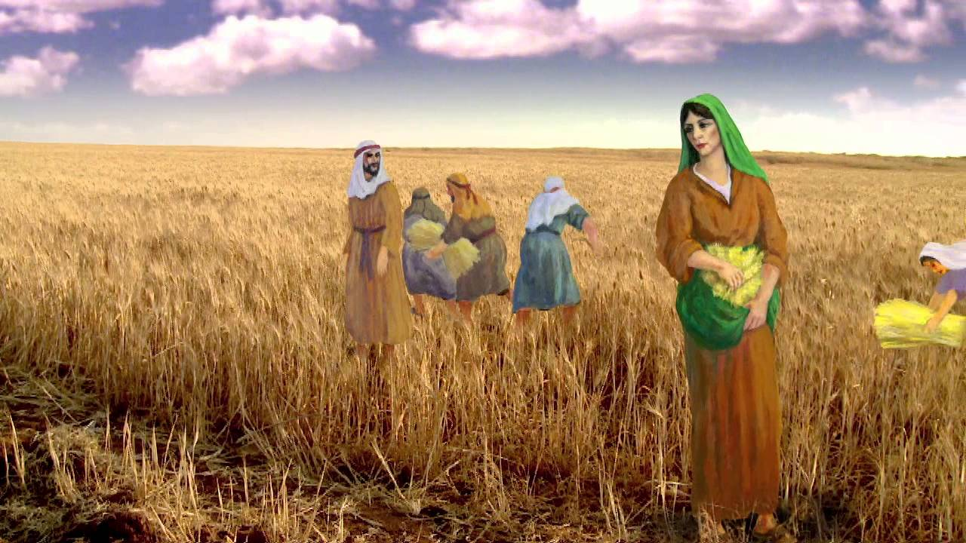
峰迴路轉、出死入生，踏上了「蒙恩之路」
–因為願意投靠在耶和華蔭庇下

Slide 4
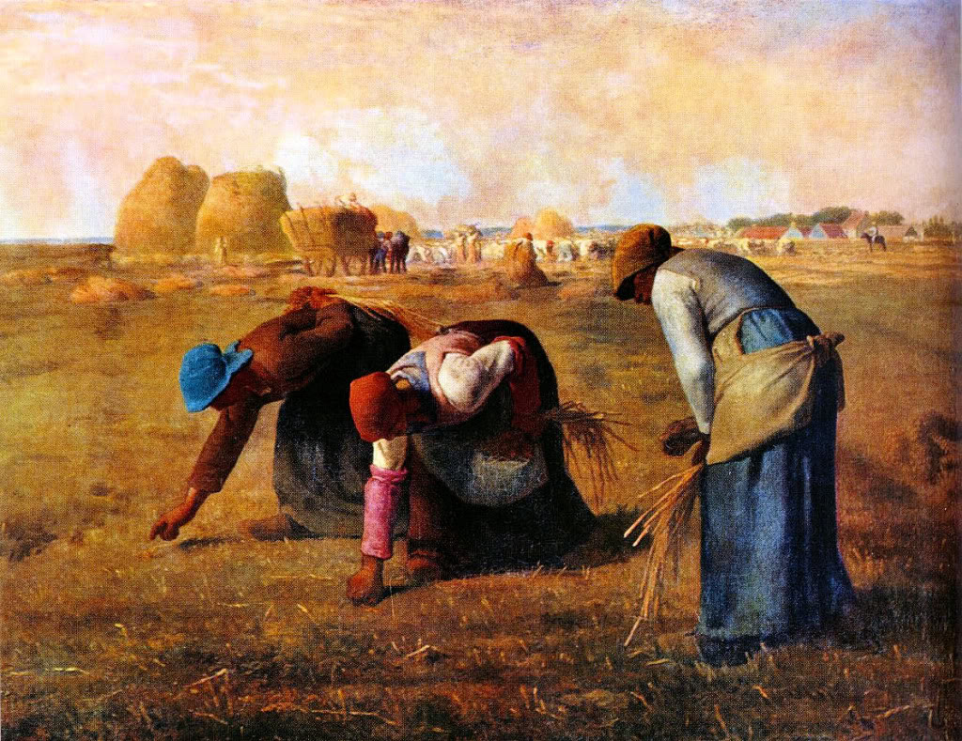
【恩典三步曲】

Slide 5

一. 恩典的源頭
聖詩 #226 【萬福恩源】
A. 兩類恩典：
1.普及恩典 (Common Grace)
─不獨基督徒專有
「神叫日頭照好人，也照歹人，降雨給義人，
也給不義的人」(太5:45)
今天世人把神的「一般恩典」當為「理所當然」
2.特殊恩典 (Special Grace)
─ 特別賜給某些人
「看不出來」不等於「不是」

Slide 6

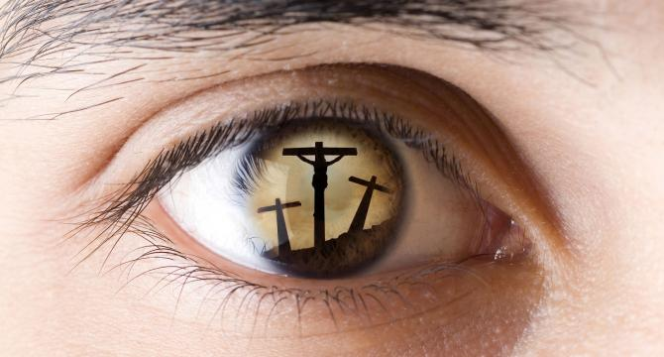
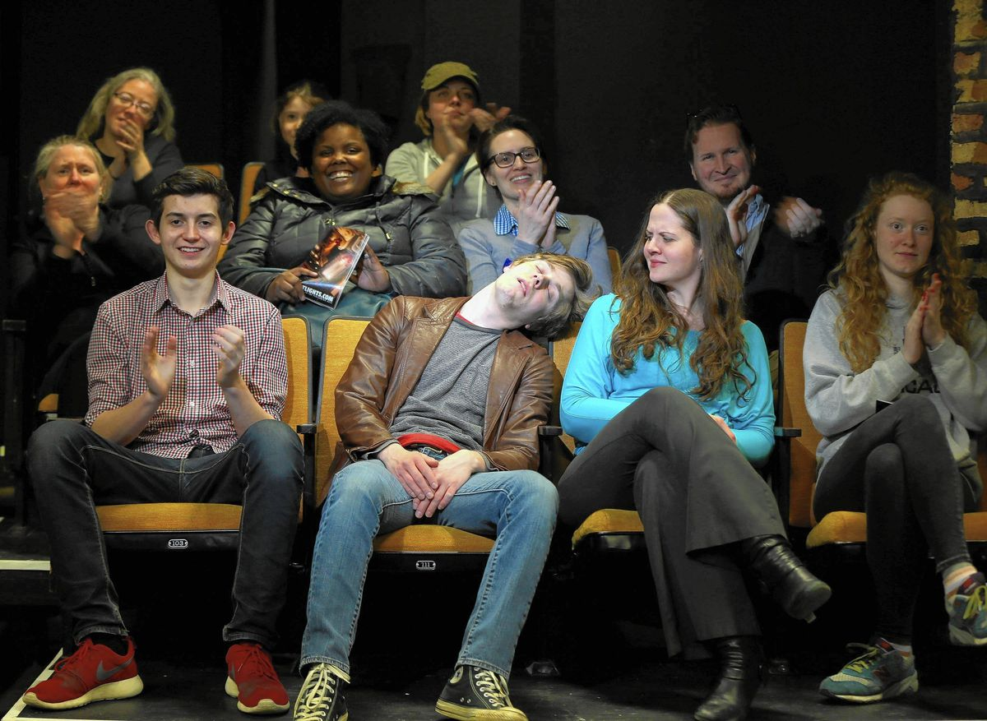

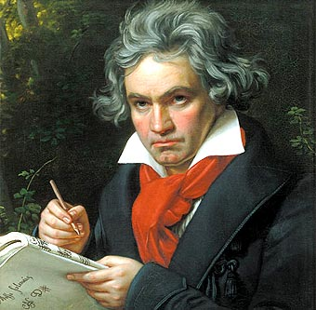
讚美上帝！
Beethoven

Slide 7

Justice is getting what we do deserve
公義是得到我們該得的待遇
Mercy is not getting what we do deserve
憐憫是沒有得到我們該得的懲罰
Grace is getting what we do not deserve
恩典是得到我們不該得的福份
Expense
Christ’s
At
Riches
God’s
神的豐富藉著基督的犧牲

Slide 8
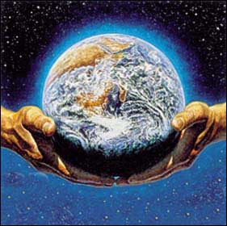
一. 恩典的源頭
A. 兩類恩典：
= 神的安排
B. 幾種巧遇
1.時間：「正是動手割大麥的時候」(1:22)
2.地點：「她恰巧到了...波阿斯那田」(2:3)
3.機遇：「波阿斯正從伯利恆來」(2:4)
巧合也是神恩典的彰顯
He’s got the whole world in His hand
全世界都掌握在神手中

Slide 9
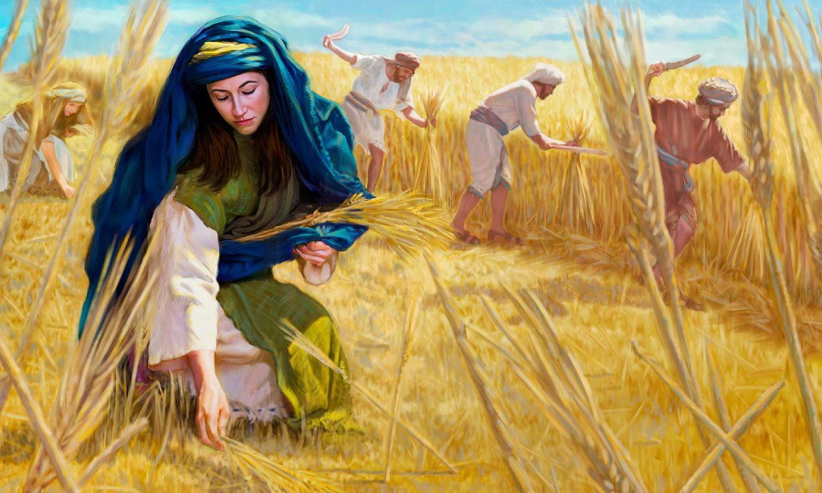
「在你們的地收割莊稼，不可割盡
田角，也不可拾取所遺落的。不
可摘盡葡萄園的果子，也不可拾
取所掉的果子，要留給窮人和寄
居的。我是耶和華，你們的神」
(利未記 19:9-10)

Slide 10
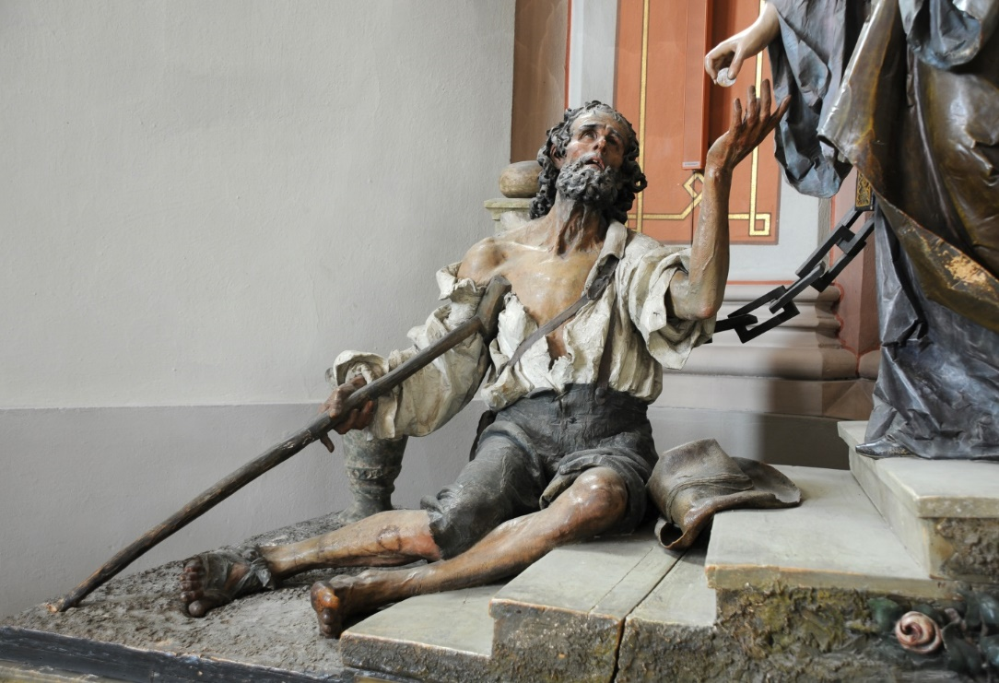
二. 恩典的管道
A.神是恩典的源頭，信徒成為祂施恩的管道
B.波阿斯 = 名意「力量、強壯」
1.代表了神的供應
2.不但富有，更是慷慨、仁慈
「我們因基督的緣故所放棄的，
就是我們的收穫；想保留的，
事實上已經喪失了」～戴德生
責任只使人完成工作，
但愛卻會使工作做得美麗。

Slide 11


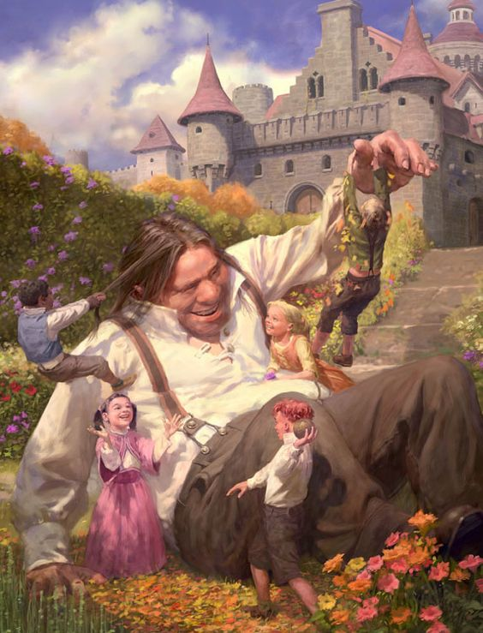

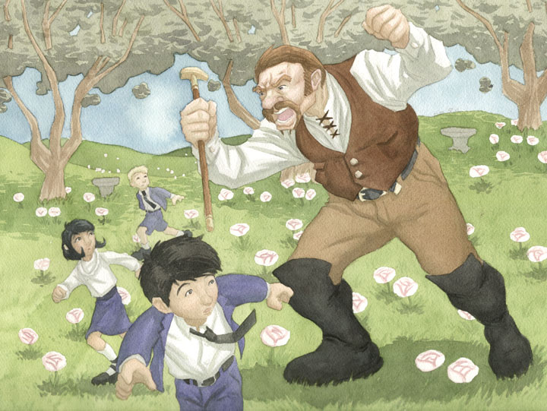
我們需要操練慷慨 generosity and 仁慈kindness

Slide 12
「神希望我們幸福，因此為我們種植了追求幸福
的欲望。但是，神不只希望一個人，而是希望
所有的人都能幸福，因此祂也為我們種植了對
愛的需求。因此，人們彼此相愛相親時，才能
見到人類的幸福。」～托爾斯泰
「有施拾的，卻更增添；有吝嗇過度的，反致
窮乏。好施拾的，必得豐裕；滋潤人的，必
得滋潤」(箴11:24-25)

Slide 13
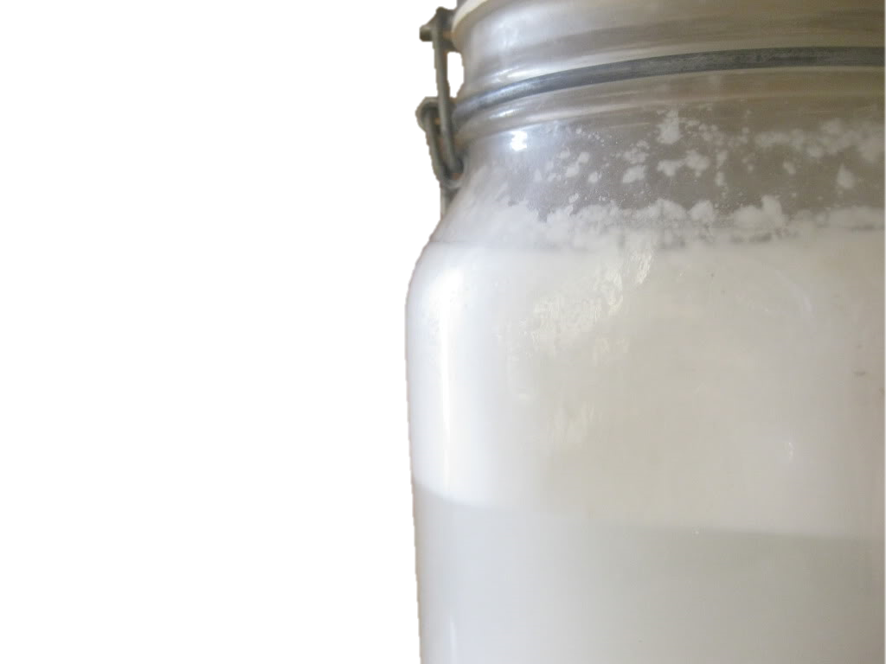
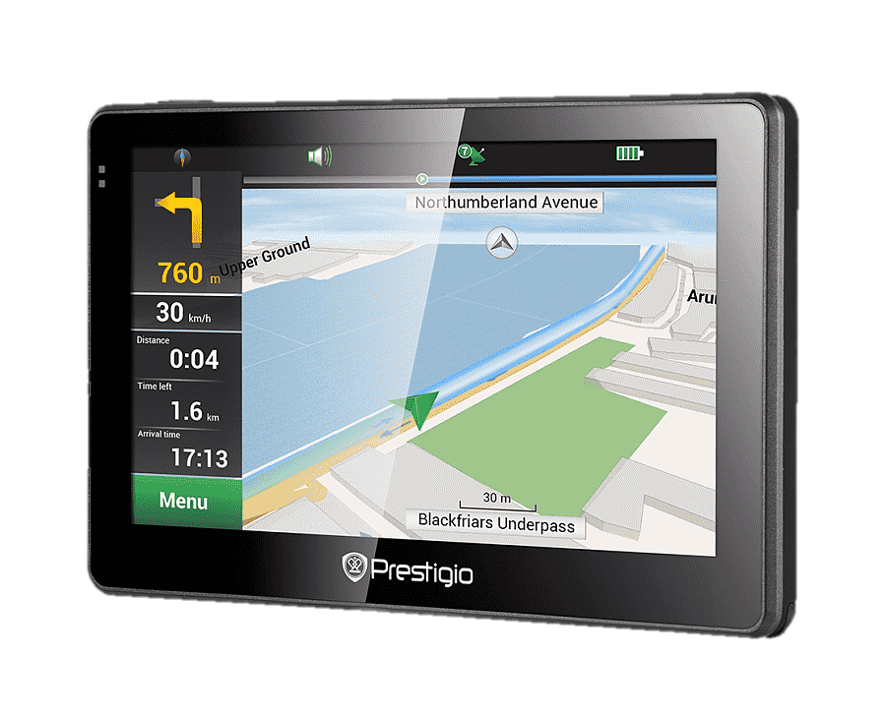
三. 恩典的回應
A.受恩者必須作出決定及採取行動
神創造了人的自由意志
神力量的灌入
人罪惡的生命

Slide 14
三. 恩典的回應
A.受恩者必須作出決定及採取行動
B.路得：
1.積極主動 (2, 7節)
「容我往田間去...我蒙誰的恩，就在誰的身後拾
取麥穗」
「除了在屋子坐一會兒，常在這裡」
2.知恩、感恩
3.自覺不配 (13節) “I don’t deserve this”

Slide 15




Slide 16
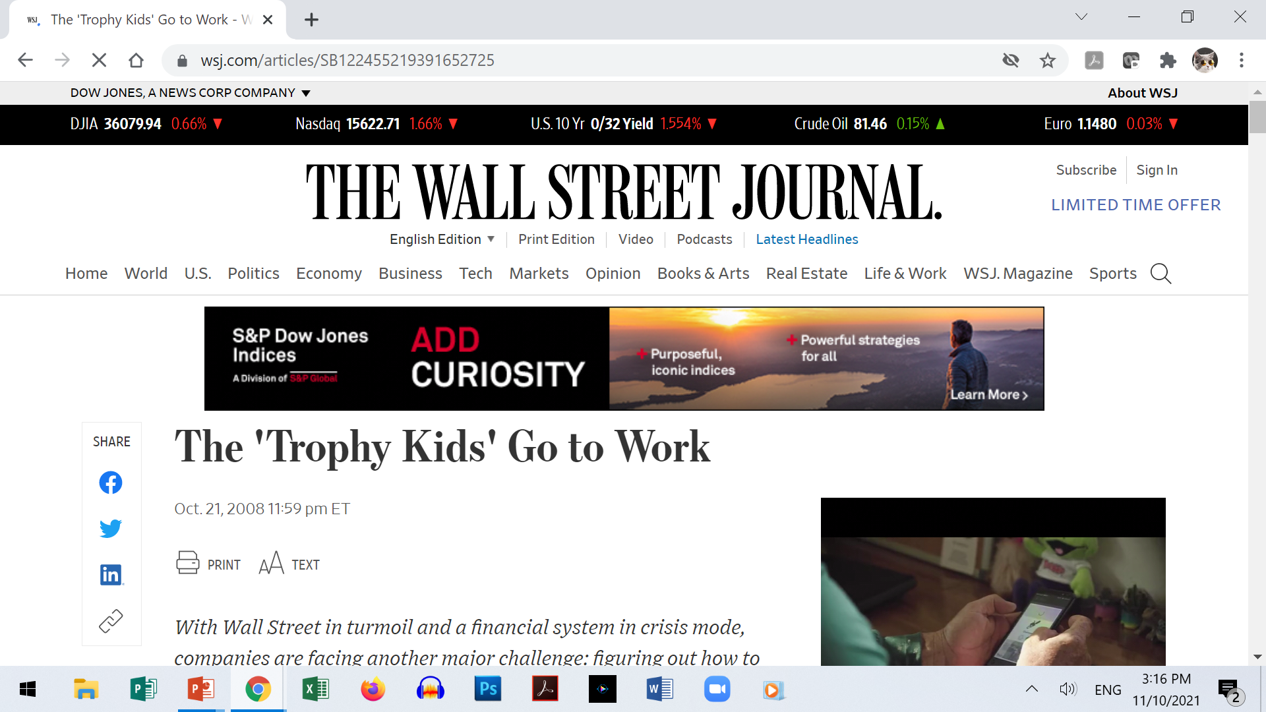


獎杯小孩
強烈的『權利感』
常期待別人的稱許
認為自己高人一等
不懂得承擔責任

Slide 17
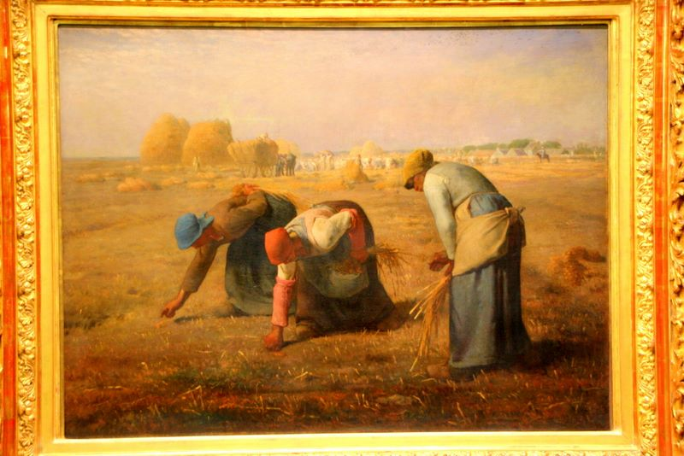
法國米勒的名畫：『拾穗』，1857年
恩典三步曲：
神的恩慈憐憫
藉波阿斯的慷慨仁愛
臨到謙卑感激的路得

Slide 18
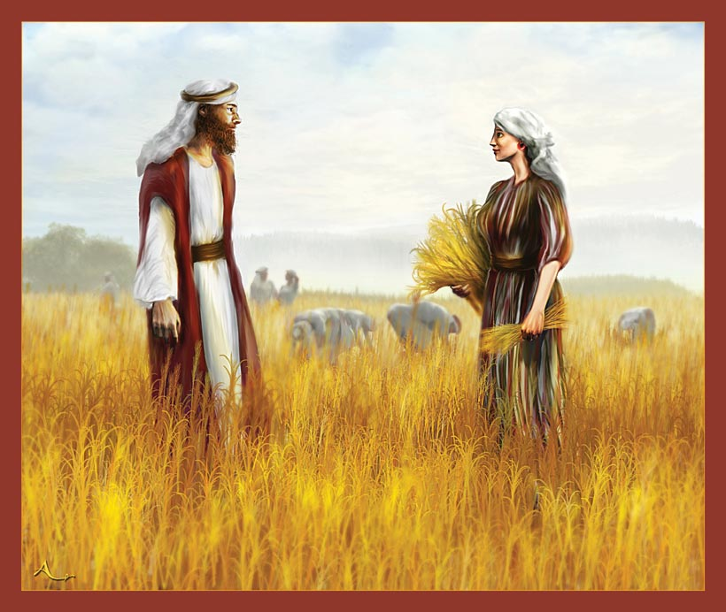
路得–受恩者成了多人的祝福
波阿斯–施恩者成了受恩者

